Slide 1
La tension, le courant,
Le continu, l’alternatif….
L’énergie électrique a connu deux voies de développement avec des recherches sur un phénomène chimique générant une tension continue, et des recherches sur le magnétisme avec la génération d’une tension alternative.

Slide 2
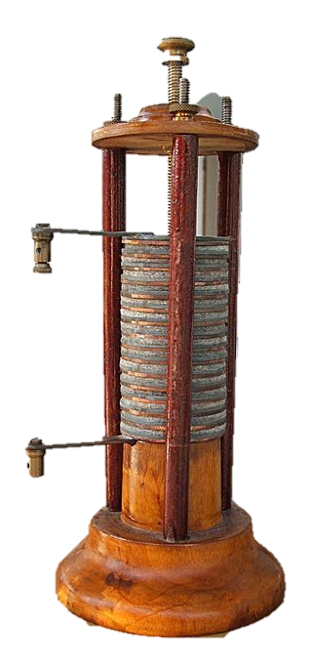
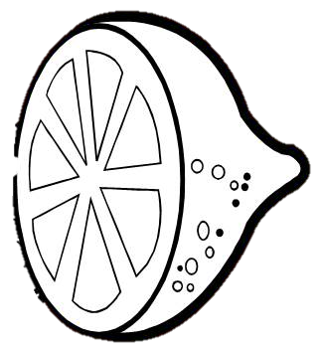
L’effet chimique et la tension continue
L’introduction de petits morceaux de papier aluminium dans la bouche crée des petits picotements avec un gout particulier, s’il existe des dents soignées par un « plombage ».
L’expérience peut être faite avec un citron, une pointe en zinc et une pointe en cuivre plantées dans la chair, une tension apparait entre les deux.
Voltmètre
+ 0,9 V
+ 0,0 V
En 1799 l’italien VOLTA réalise une « pile », un empilement de rondelles de cuivre et de zinc séparées par des rondelles de feutre imbibées d’un électrolyte.

Slide 3
L’effet chimique et la tension continue
La tension fournie par une « pile » est fixe, elle ne change pas de sens. Cette tension est le résultat de l’accumulation d’électrons sur l’anode, et donc de trous laissés par ces électrons sur la cathode, sous l’effet chimique. Les électrons libérés par les atomes ont une charge négative, ainsi, on dit que la pile est « polarisée » elle a un pôle positif (plus), un pôle négatif (moins).
pile
Cathode,
Plus
Cuivre
Feutre + saumure
+
+
+
+
+
Clic
Récepteur
ou Charge
du circuit
+
-
+
-
-
-
+
+
+
-
Zinc
+
+
-
-
+
+
-
+
-
-
Cuivre
-
+
-
+
-
+
-
-
+
+
Feutre + saumure
+
-
-
+
-
+
-
+
-
+
Zinc
Moins
Anode
Le courant généré, quand le circuit électrique est fermé, est « unidirectionnel ».
Les électrons se déplacent à l’extérieur de la pile du « moins » vers le « plus ». La charge électrique des électrons est négative, on peut donc dire que le courant conventionnel « positif » circule du plus vers le moins à l’extérieur de la pile.

Slide 4

L’effet chimique et la tension continue
On mettra une flèche sur les conducteurs d’un schéma pour indiquer le sens du courant « positif », et une flèche à côté d’un élément du circuit pour indiquer où les tensions présentes avec, le plus (pointe de la flèche) et le moins (base de la flèche).
La tension (force électromotrice FEM, différence de potentiel DDP) notée U, V ou E sera exprimée en Volt, symbole V.
L’intensité, le courant, noté I sera exprimé en Ampère symbole A.
exemple
I = 1 A
I = 1 A
Aux bornes d’un récepteur, on parlera de « chute de tension »
Dans ce cas, la tension est fléchée en sens inverse du courant
+
U = 15 V
R
U = 15 V
-
Générateur courant continu
I = 1 A

Slide 5

L’effet chimique et la tension continue
Une pile se décharge en fonction du courant utilisé et du temps. Une batterie d’accumulateur fonctionne sur le même principe avec la possibilité d’être rechargée, la technologie utilisée est complètement différente.
²
La Capacité ou
«quantité d’électricité »
Q= I x T
Q en Coulomb (C)
I en Ampère
T en secondes
+
-
Leur capacité est indiquée en Ampère heure, et donne l’indication de ce qui peut être demandé au générateur et pendant combien de temps.
1 Ah = 3600 C.

Slide 6
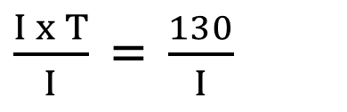
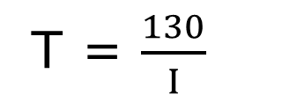
L’effet chimique et la tension continue
Exemple: Une batterie d’accumulateur auto a une « capacité » de Q= 130 Ah. Le démarreur à besoin de 200 A. Combien de temps d’essai de démarrage peut-on effectuer ?
On cherche le temps, donc T = ……. On a Q et I…
Capacité batterie = 130 Ampère Heure
(une intensité I pendant un temps T)
Q= I x T = 130 Ah
$\frac{I x T}{I}$ = $\frac{130}{I}$
T = $\frac{130}{I}$
T = 130 / 200 = 0,65 h
en minutes: 0,65 h = 0,65 x 60 =39 mn

Slide 7
L’effet magnétique et la tension alternative
Une spire d’un conducteur électrique soumise à un champ magnétique variable est le siège d’une fem « E. » induite .
Autrement dit, une tension est créée par
le champ magnétique variable que voit la spire.
Cliquez ici
E (mV)
+14+12+10
+8
+6
+4
+2
0
-2
-4
-6
-8
-10
-12
-14
Le sens de la tension générée et donc du courant dépend de la polarité du champ magnétique. Elles s’inversent donc sur la rotation de l’aimant.
C’est le principe de création
du courant alternatif, avec un alternateur, que l’on retrouve dans chaque centrale électrique
(sauf photovoltaïque).
L’intensité du champ magnétique B en Tesla est fléchée dans le sens sortant du pôle Nord .
S
N
100||||80||||60||||40|||||20||||00||||20||||40||||60||||80||||100
mV

Slide 8
L’effet magnétique et la tension alternative
La tension est proportionnelle à la vitesse de variation de ce champ, et à la quantité de variation de flux magnétique que la spire voit.
E. = Δφ/ Δt
Δφ/ Δt variation du flux en Webers par unité de temps en seconde
E en volt
Cliquez ici
Cliquez ici
Φ= B . S
B: intensité du champ magnétique en Tesla (T)
S: section de la spire en m²
Φ: flux magnétique en Webers (Wb).
+14+12+10
+8
+6
+4
+2
0
-2
-4
-6
-8
-10
+12
+14
+10
+8
+6
+4
+2
0
-2
-4
-6
-8
-10
S
S
N
N
Si on augmente la section de la spire, la vitesse de rotation ou le champ magnétique , alors la tension générée augmente…. Dans la limite des capacités du système

Slide 9
L’effet magnétique et la tension alternative
En alternatif comme en continu on fléchera les tensions et les courants avec le même principe.
La tension aux bornes d’un générateur est fléchée dans le même sens que le courant, alors que c’est l’inverse pour le (les) récepteur(s). On considère alors les valeurs « efficaces » de tension et de courant, c’est-à-dire les valeurs qui en continu provoqueraient le même dégagement de chaleur. On fléchera de la même façon pour le sens des courants et tensions en instantané, mais en utilisant les minuscules (i, u).
exemple
I = 1 A
I = 1 A
Aux bornes d’un récepteur, on parlera de « chute de tension »
Dans ce cas, la tension est fléchée en sens inverse du courant
~
G
~
U = 15 V
R
U = 15 V
~
Générateur courant alternatif
I = 1 A

Slide 10
La tension et le courant
La tension est « imposée » par le générateur, quel qu’il soit, dans les limites de ses possibilités physiques.
Le courant est imposé par la charge, dans les limites des possibilités du générateur, et du réseau qui conduit ce courant au récepteur (appelé aussi charge).

Slide 11
Fin

